Slide 1
Когда мы любим, то…

Slide 2

Любовь это…

Slide 3

Виды любви:
Агапэ. Это сильное, жертвенное чувство со скрытым элементом сексуального влечения. Влюбленный как бы боится нахлынувших на него переживаний и, не сознаваясь даже самому себе в этих чувствах, старается, с одной стороны, быть от объекта любви подальше, а с другой - неудержимо стремится увидеть, услышать любимого. Помните, поднимешь телефонную трубку, а там только дыхание... В таком случае - дай вам Бог сил! Поскольку именно в агапэ таится огромный запас духовной энергии.

Slide 4
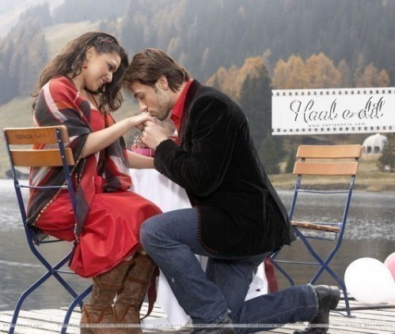
Виды любви:
Эрос – это страсть, движимая желанием обладать объектом любви в физическом плане. Полное обладание другим человеком – недостижимая цель, поэтому эрос – разрушительная любовь, любовь-зависимость. Эротическая любовь часто изображается в кино и художественной литературе, она прекрасно продается, так как демонстрирует сильные эмоции (которых нам часто не хватает), всепоглощающее желание, заставляет примерять на себя переживания персонажей и получать от этого удовлетворение. Эротическая любовь недолговечна.

Slide 5
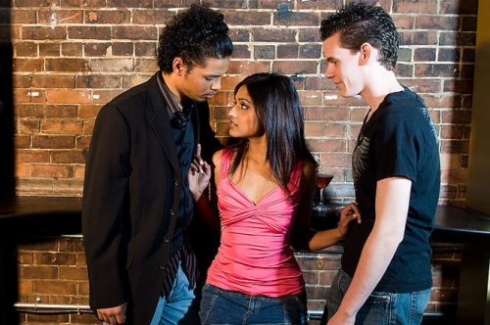
Виды любви:
Людус – это любовь-спорт, игра, состязание. Чувства в такой любви поверхностны, поэтому не могут удовлетворить человека полностью. Эта проблема решается увеличением числа партнеров, количество заменяет качество, это потребительская любовь, не моногамная. Тем не менее, если обоим партнерам такая игра в удовольствие, осуждать их нет права ни у меня, ни у кого-то еще.

Slide 6

Виды любви:
Прагма – рациональная любовь, реалистичная, любовь по «расчету» (не путать с браком по расчету). Прагма рождается не от импульса, а от решения любить, это решение основывается на доводах рассудка («человек достойный, подходящий» или «он меня любит»). Этот вид любви идет не от сердца, а, в первую очередь, от ума и удовлетворяет разум, но не эмоциональную сторону. Тем не менее, многие люди находят свое счастье в прагматической любви.

Slide 7
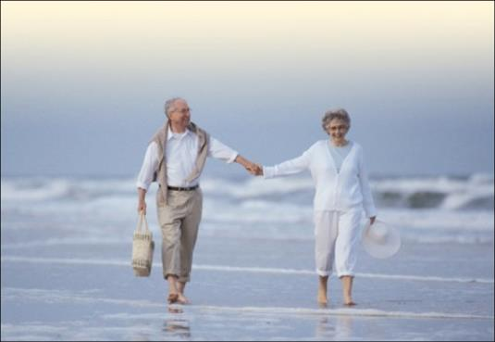
Виды любви:
Сторге – любовь-нежность, основывается на теплых, надежных, партнерских отношениях. Также описывается как любовь-дружба, т.е. партнеры и любимые, и друзья друг другу. Чаще говорят о возникновении сторге в контексте долгих лет счастливого брака, но и молодые пары могут испытать такую любовь.

Slide 8
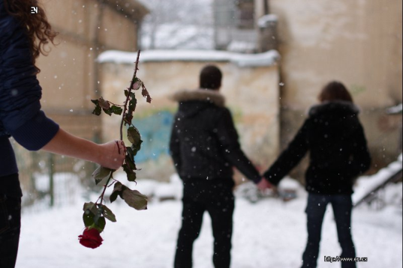
Виды любви:
Мания – взрывоопасная любовь-одержимость. Мания либо разрушает сама себя, либо должна перерасти в другой вид любви, сама по себе она не может существовать долго (за исключением пар, где один любит причинять страдания, а другой любит их испытывать). Такая любовь всегда сопровождается неуверенностью в себе и зависимостью от объекта любви. Манию характеризуют душевная боль, ревность, смятение чувств, постоянное напряжение, даже безумие.

Slide 9
Любовь и секс – это одно и то же…???
Бывает ли любовь без сексуальных отношений?
Бывает ли секс без любви?

Slide 10
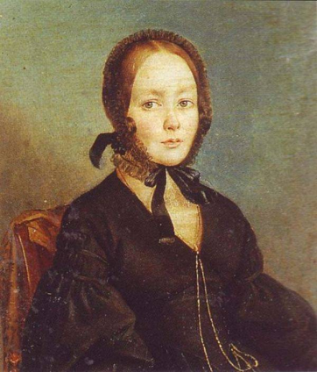
Я вас любил: любовь еще, быть может...
Я вас любил: любовь еще, быть может,
В душе моей угасла не совсем;
Но пусть она вас больше не тревожит;
Я не хочу печалить вас ничем.
Я вас любил безмолвно, безнадежно,
То робостью, то ревностью томим;
Я вас любил так искренно, так нежно,
Как дай вам бог любимой быть другим

Slide 11
Ответственность за сексуальное насилие
Статья 131. УК РФ Изнасилование
1. Изнасилование, то есть половое сношение с применением насилия или с угрозой его применения к потерпевшей или к другим лицам либо с использованием беспомощного состояния потерпевшей, -
наказывается лишением свободы на срок от 3 до 6 лет.

Slide 12
2. Изнасилование:
а) совершенное группой лиц, группой лиц по предварительному сговору или организованной группой;
б) соединенное с угрозой убийством или причинением тяжкого вреда здоровью, а также совершенное с особой жестокостью по отношению к потерпевшей или к другим лицам;
в) повлекшее заражение потерпевшей венерическим заболеванием, -
наказывается лишением свободы на срок от 4 до 10 лет с ограничением свободы на срок до двух лет либо без такового.

Slide 13
3. Изнасилование:
а) несовершеннолетней (14 – 18 лет);
б) повлекшее по неосторожности причинение тяжкого вреда здоровью потерпевшей, заражение ее ВИЧ-инфекцией или иные тяжкие последствия, -
наказывается лишением свободы на срок от 8 до 15 лет с лишением права занимать определенные должности или заниматься определенной деятельностью на срок до двадцати лет или без такового и с ограничением свободы на срок до двух лет.

Slide 14
4. Изнасилование:
а) повлекшее по неосторожности смерть потерпевшей;
б) потерпевшей, не достигшей четырнадцатилетнего возраста, -
наказывается лишением свободы на срок от 12 до 20 лет с лишением права занимать определенные должности или заниматься определенной деятельностью на срок до двадцати лет или без такового и с ограничением свободы на срок до двух лет.

